Slide 1
PRÉSENTATION
PRÉDICTION DU CHURN CLIENT
AVEC DES MODÈLES DE
MACHINE LEARNING
Projet #3 · Introduction au Machine Learning · Septembre 2026
SAMIR NZAMBA
Mastère DPIA 1 · Fonderie de l'Image
Samir NZAMBA · DPIA 1 · Fonderie de l'Image · Projet #3 Machine Learning
Notes:
Démarrer par : 'Perdre un client coûte 5 à 7 fois plus cher que d'en fidéliser un. Ce projet répond à une question concrète : comment détecter, avant qu'il parte, un client qui risque de résilier son abonnement ?'

Slide 2
SOMMAIRE
• Résumé du problème
• Description du pipeline de traitement
• Analyse des différentes étapes
• Préparation du jeu de données
• Construction des modèles
• Analyse des résultats
• Représentations visuelles
• Synthèse des expérimentations (choix effectués)
• Revue de code - génie logiciel - outils de calcul numérique
• Possibilité de déploiement
• Monitoring
• Approche critique du travail (améliorations, autres méthodes)
Notes:
Plan en 30 secondes. Démo live du dashboard à la slide 11.

Slide 3
LE PROBLÈME
Contexte métier
Dataset · Telco Customer Churn (Kaggle)
• Opérateur télécom : 7 043 clients, 21 variables
• Source : IBM Sample Data - Kaggle
• 26.5 % de clients ont résilié leur abonnement
• 4 catégories de variables :
• Acquérir un nouveau client coûte 5 à 7× plus cher que de fidéliser un client existant
• Démographie (genre, senior, partenaire...)
• Services souscrits (internet, streaming...)
• Détecter les churners AVANT la résiliation = enjeu financier majeur
• Contrat (type, paiement, facturation...)
Objectifs du projet
• Facturation (tenure, mensualité, total)
• Construire un modèle ML de prédiction du churn
• Variable cible : Churn (Yes / No)
• Comparer 5 algorithmes de classification
• Déséquilibre : 73.5 % non-churners · 26.5 % churners
• Déployer un dashboard interactif et une API REST
Notes:
Chiffre clé : Sur 374 clients qui ont vraiment churné dans le jeu de test, le modèle en détecte 295 (79%). Il en rate 79.

Slide 4
ARCHITECTURE DU PIPELINE
Dataset brut (WA_Fn-UseC_-Telco-Customer-Churn.csv)
|
v
src/preprocessing.py → Nettoyage · Encodage · SMOTE · Split train/test
|
v
src/models.py → 5 algorithmes · GridSearchCV · Cross-validation
|
v
src/evaluation.py → Métriques · Courbes ROC · SHAP · Seuil optimal
|
+----+----+
| |
v v
dashboard/ api/
app.py main.py
(Streamlit) (FastAPI)
|
v
Streamlit Cloud → https://nzb-churn-project.streamlit.app/
Notes:
L'architecture modulaire src/ évite la duplication de code entre notebooks, dashboard et API. Tout changement dans preprocessing.py se répercute automatiquement partout.

Slide 5
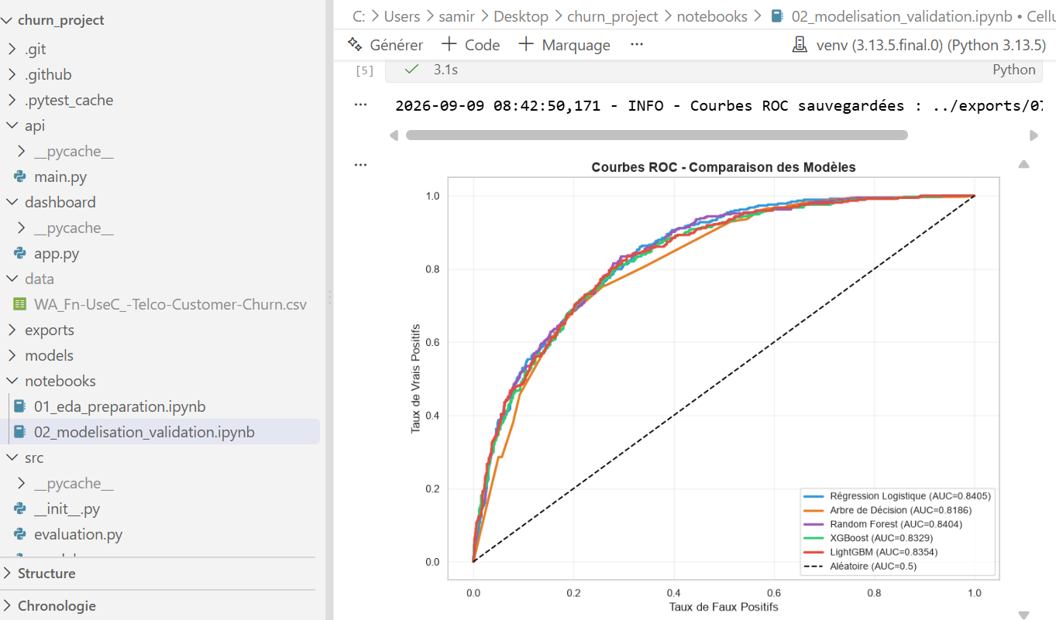
STRUCTURE DU PROJET
churn_project/
├── .github/workflows/ci.yml # CI/CD GitHub Actions
├── api/main.py # API REST FastAPI
├── dashboard/app.py # Streamlit 5 pages
├── data/ # Données brutes (gitignore)
├── exports/ # PNG, CSV, Evidently HTML
├── models/ # Modèles .pkl sérialisés
├── notebooks/
│ ├── 01_eda_preparation.ipynb
│ └── 02_modelisation_validation.ipynb
├── src/
│ ├── preprocessing.py
│ ├── models.py
│ └── evaluation.py
├── tests/test_preprocessing.py # 6 tests unitaires
└── requirements.txt
Notes:
Montrer la structure dans VS Code en live si possible. Insister sur le fait que src/ est importé par les notebooks, le dashboard ET l'API - une seule source de vérité.

Slide 6
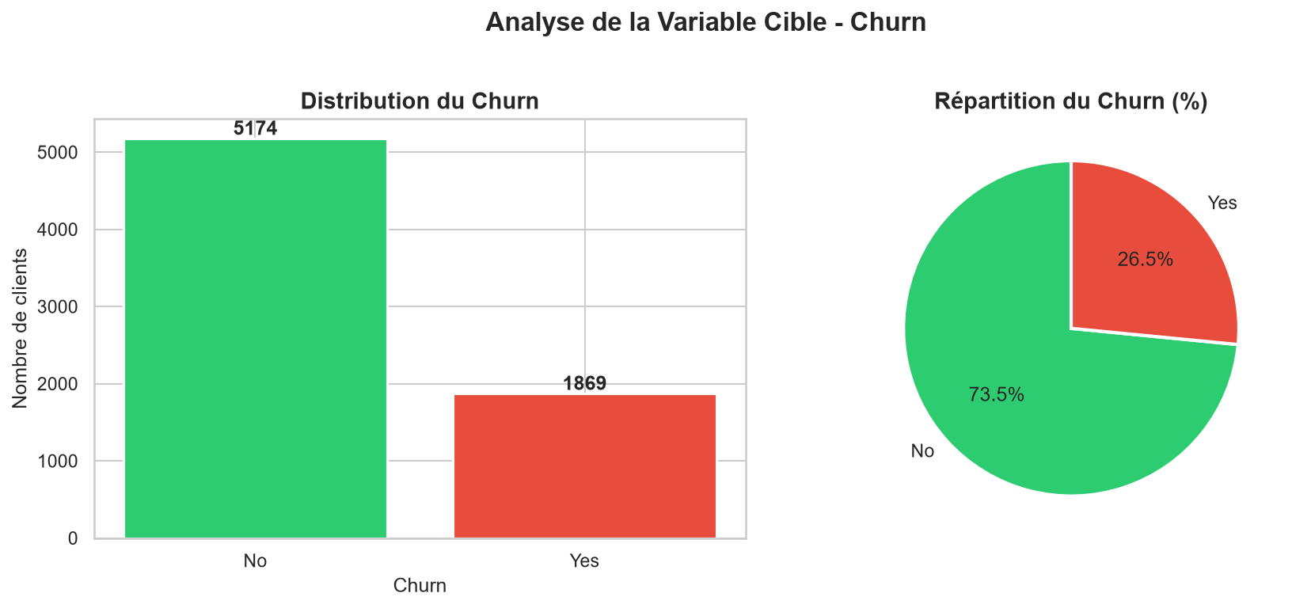
PRÉPARATION DU JEU DE DONNÉES
4 anomalies détectées et traitées
• TotalCharges : type str → float · 11 valeurs vides → 0 (clients tenure=0, jamais facturés)
• SeniorCitizen : encodage 0/1 → No/Yes (harmonisation avec les autres variables)
• customerID : supprimé · aucune valeur prédictive · 21 → 20 variables
• 22 doublons : 0.3 % du dataset · conservés · anomalie documentée
Encodage & Normalisation
• Label Encoding (7 variables binaires Yes/No → 0/1)
• One-Hot Encoding (10 variables multi-modalités) · 20 col → 30 features
• StandardScaler fitté uniquement sur le train → évite le data leakage
SMOTE génère des exemples synthétiques par interpolation.
Résultat : 4 139 vs 4 139 (50/50) dans le train.
Appliqué UNIQUEMENT sur le train, jamais sur le test.
SMOTE - Gestion du déséquilibre 26.5% / 73.5%
Notes:
Point critique pour le jury : SMOTE est appliqué APRÈS le split train/test. Si on l'appliquait avant, des exemples synthétiques du test contamineraient le train → data leakage.

Slide 7
CONSTRUCTION DES MODÈLES
5 algorithmes comparés
Régression Logistique
Modèle de référence (baseline). Calcule la probabilité de churn via une fonction sigmoïde. Simple et interprétable
Arbre de Décision
Pose des questions successives sur les variables du client (max_depth=5). Très lisible mais sensible au surapprentissage.
Random Forest
Combine 100 arbres entraînés sur des sous-échantillons différents. La prédiction est le vote majoritaire, ce qui le rend plus robuste qu'un seul arbre.
XGBoost ★
Gradient Boosting séquentiel : chaque arbre corrige les erreurs du précédent. C'est le modèle retenu.
LightGBM
Variante XGBoost optimisée pour la vitesse. Donne des résultats similaires sur ce dataset, validé comme alternative robuste.
GridSearchCV : 36 combinaisons testées × 5 folds = 180 entraînements. Scoring : AUC-ROC
Notes:
Pourquoi AUC-ROC comme scoring et pas accuracy ? L'accuracy est trompeuse : un modèle qui prédit 'jamais churné' aurait 73.5% d'accuracy sans rien apprendre. L'AUC-ROC mesure la vraie capacité discriminante.

Slide 8
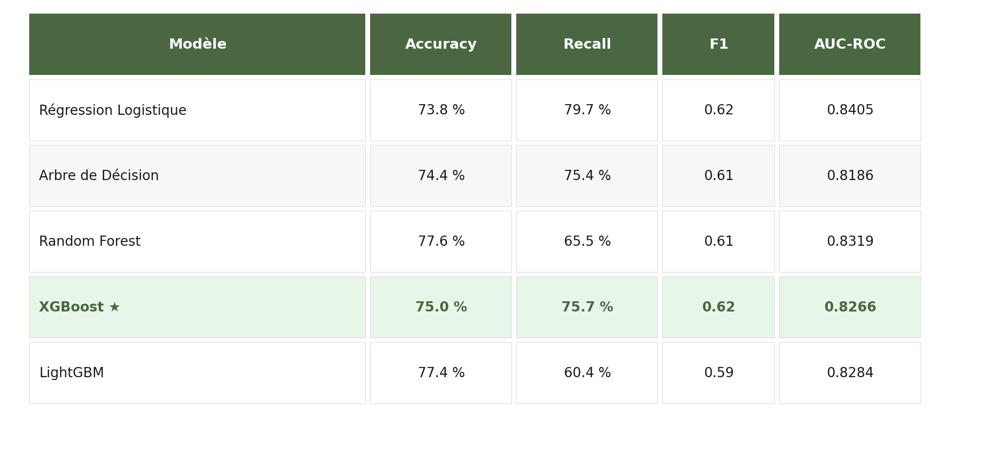
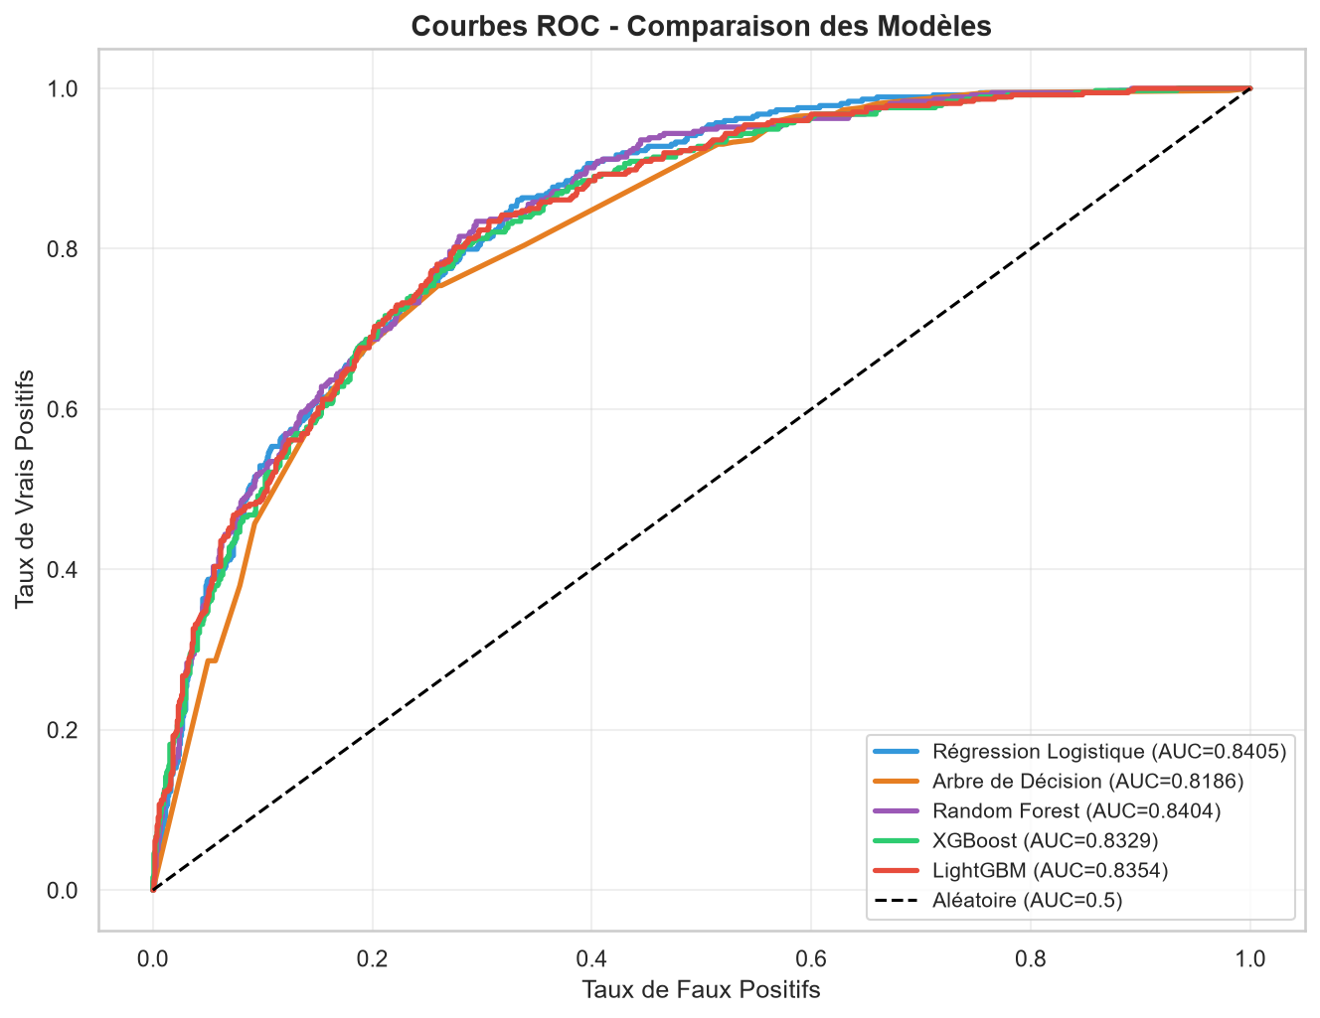
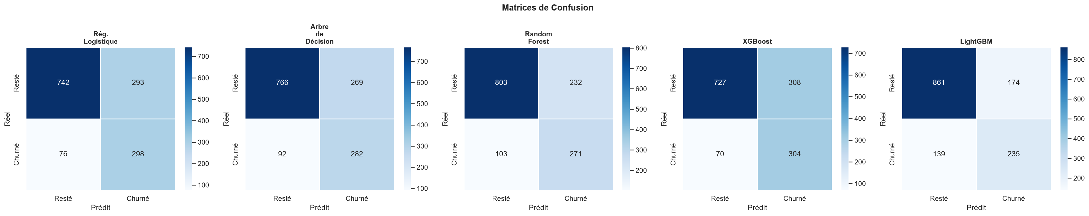
ANALYSE DES RÉSULTATS
Accuracy
Recall
F1
AUC-ROC
Le modèle retenu est XGBoost. Sur 374 clients ayant réellement churné dans le jeu de test, le modèle en détecte 283, soit 75.7 %. Ce résultat est stable en validation croisée 5-fold.
Notes:
Recall = métrique prioritaire. Sur 374 churners réels, 295 détectés. Rater un churner coûte bien plus cher qu'une fausse alerte → justifie le compromis precision/recall.

Slide 9
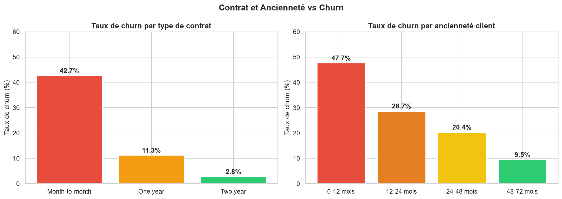
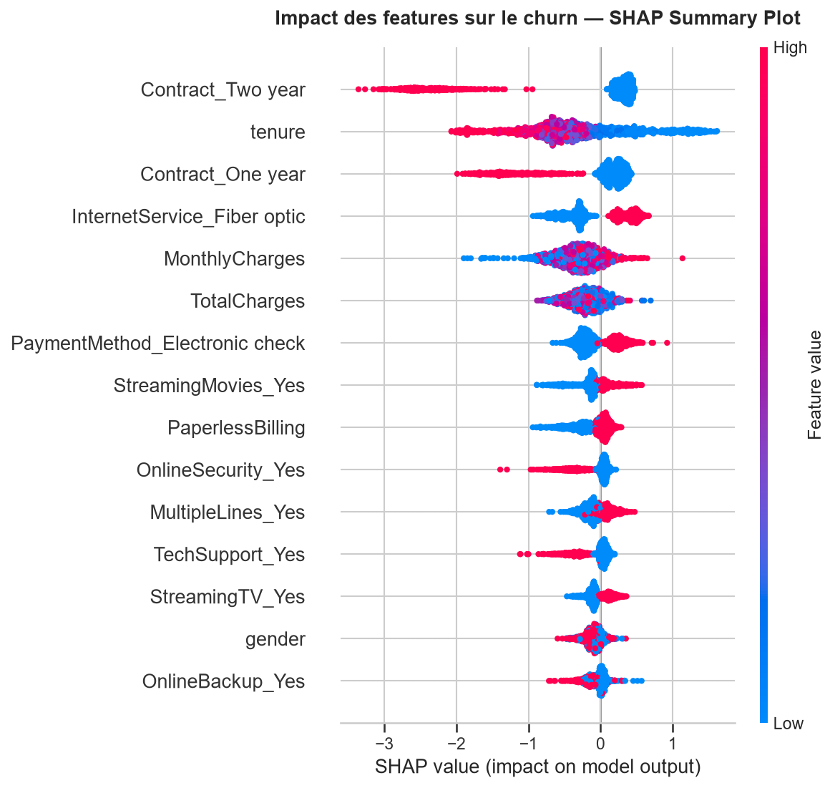
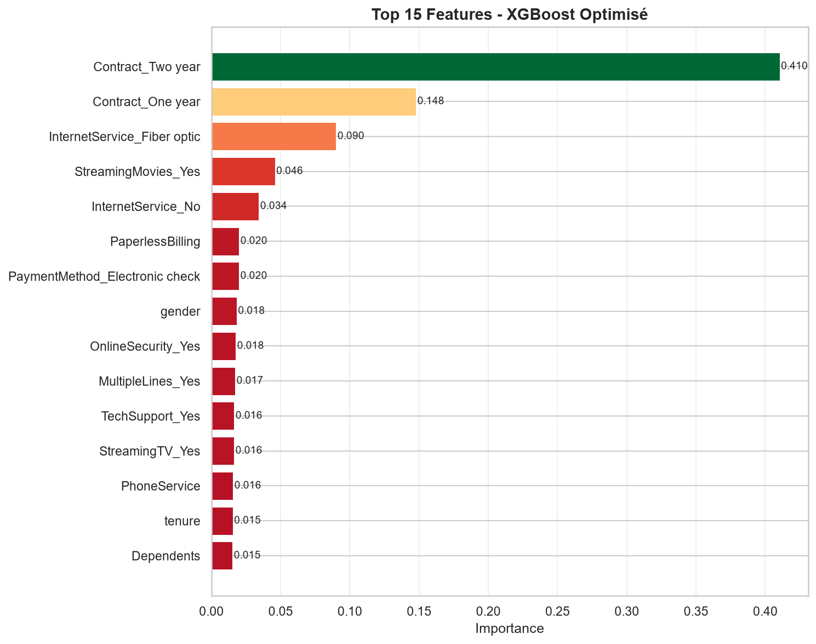
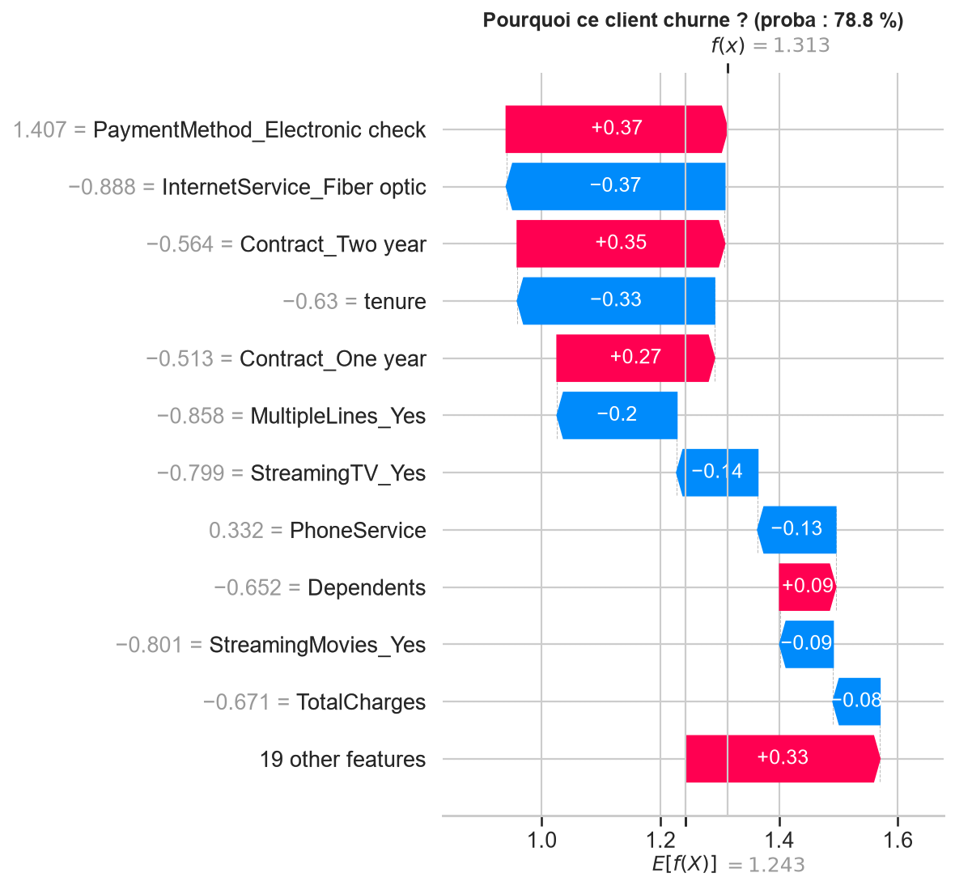
REPRÉSENTATIONS VISUELLES
Taux de churn par contrat et ancienneté
SHAP Summary Plot - impact individuel par variable
Feature importance - XGBoost
SHAP Waterfall - explication d'une prédiction à 78.8 % de risque
Notes:
SHAP : Contract_Two year est le facteur individuel le plus fort (0.813), devant tenure. Ce résultat affine la feature importance classique qui plaçait tenure en 1ère position.

Slide 10
CHOIX EFFECTUÉS ET JUSTIFICATIONS
SMOTE
Gestion du déséquilibre
→ Appliqué après split · génère des exemples synthétiques plausibles · 4 139 vs 4 139 dans le train
AUC-ROC
Scoring GridSearchCV
→ L'accuracy est trompeuse : un modèle naïf aurait 73.5 % sans rien apprendre
XGBoost
Modèle retenu parmi 5
→ AUC-ROC compétitif (0.8266) · Feature importance précise · Explainer SHAP dédié au gradient boosting
Seuil 0.10
Décision vs 0.50 par défaut
→ Maximise le F1-score · Rater un churner coûte plus cher qu'une fausse alerte · Compromis métier
SHAP
Explicabilité individuelle
→ Répond à 'pourquoi CE client ?' vs feature importance globale · Contract_Two year = facteur le plus fort
Notes:
Avoir une réponse précise pour chaque choix. Ne pas dire 'j'ai choisi XGBoost parce que c'est le meilleur' sans expliquer pourquoi sur CE dataset avec CES données.

Slide 11
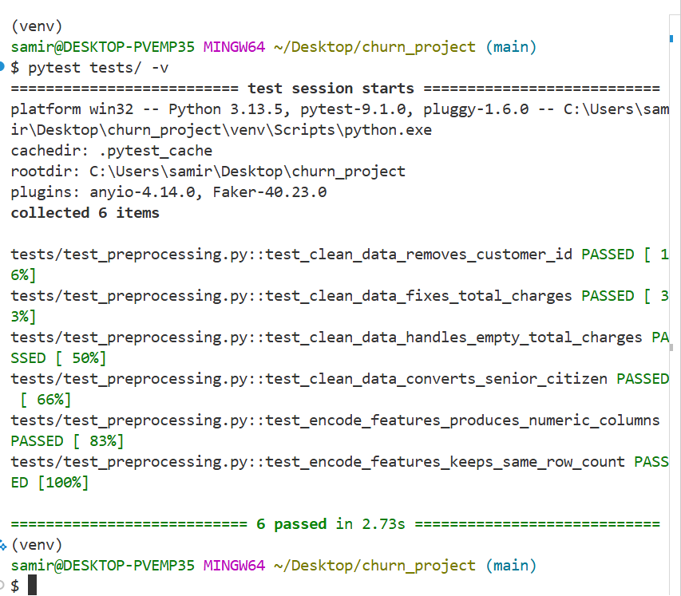
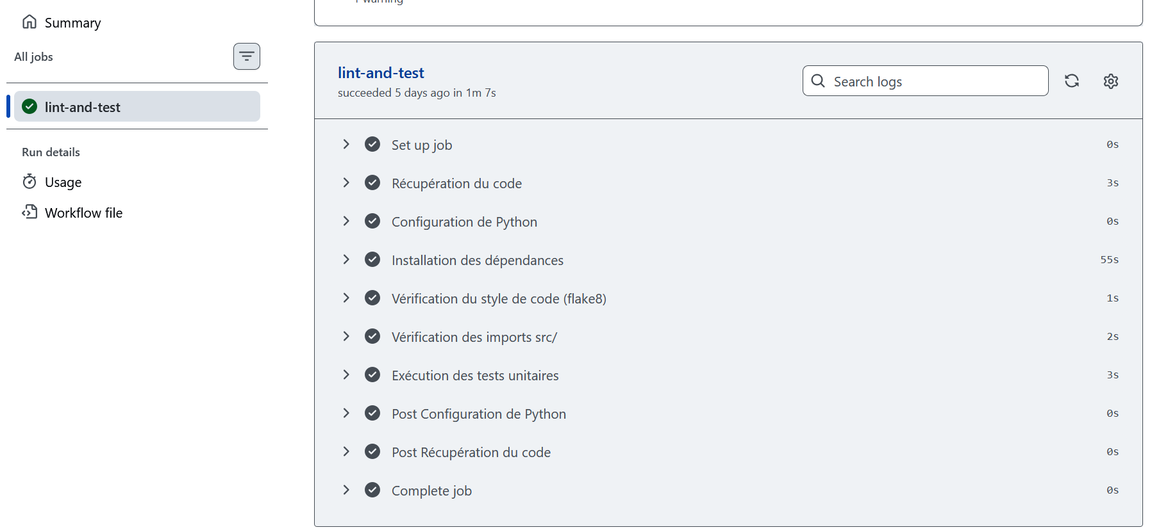
GÉNIE LOGICIEL ET OUTILS DE CALCUL NUMÉRIQUE
Tests unitaires · pytest
CI/CD · GitHub Actions
Outils de calcul numérique
• NumPy 2.4.6 · Calcul vectorisé
• LightGBM 4.6.0 · Gradient Boosting rapide
• pandas 3.0.3 · Manipulation de DataFrames
• imbalanced-learn 0.14.2 · SMOTE
• scikit-learn 1.9.0 · Modèles ML, métriques, preprocessing
• SHAP 0.52.0 · Explicabilité des modèles
• XGBoost 3.2.0 · Gradient Boosting
• Evidently 0.7.21 · Monitoring data drift
Notes:
6 tests unitaires passent en 2.73 secondes. GitHub Actions au vert à chaque push : flake8 PEP8 + imports src/ + pytest. Architecture src/ = une seule source de vérité pour notebooks, dashboard et API.

Slide 12
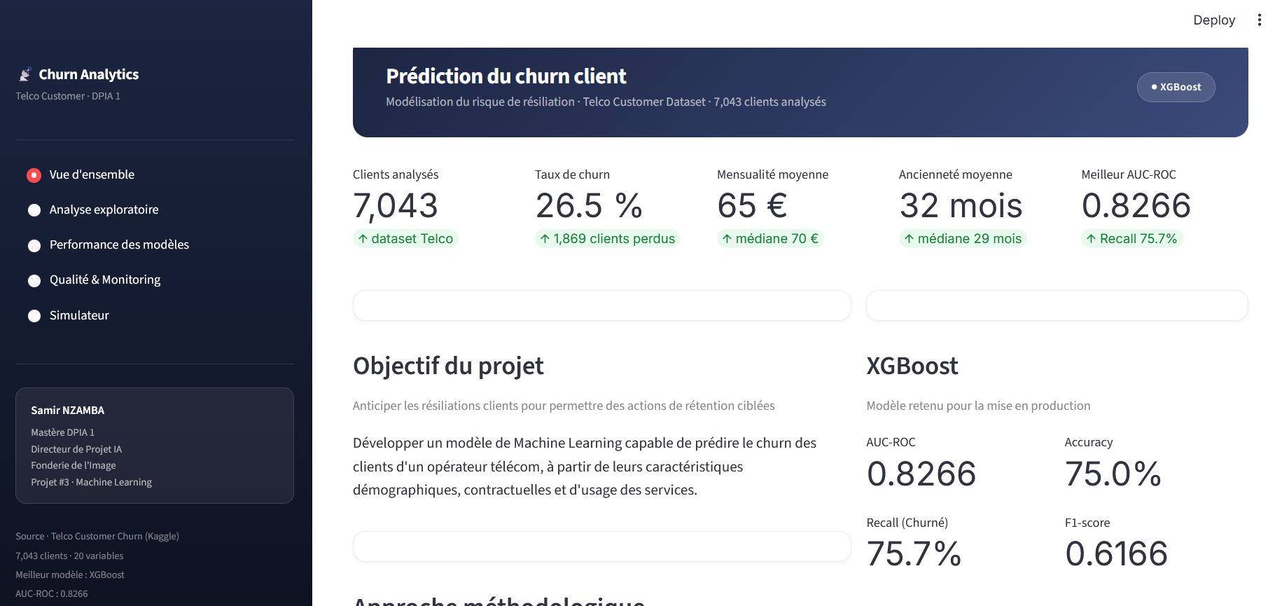
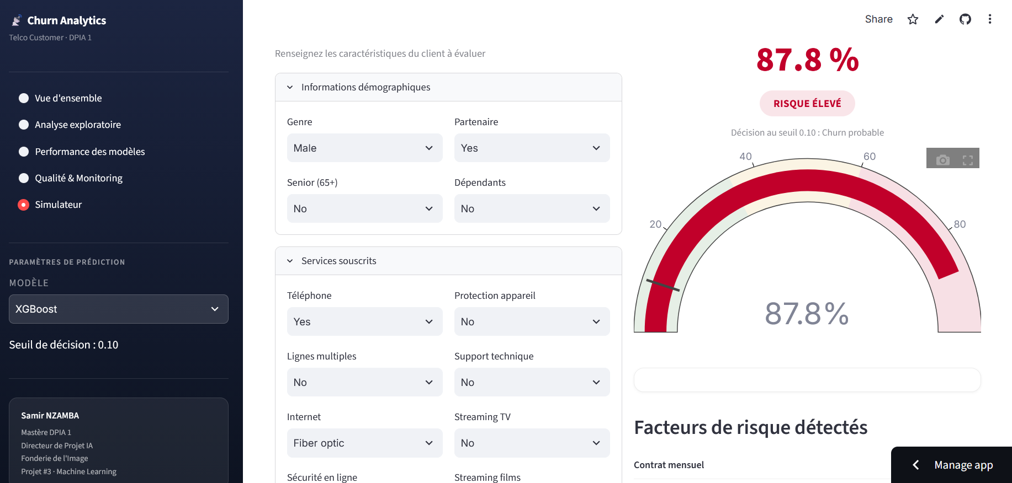
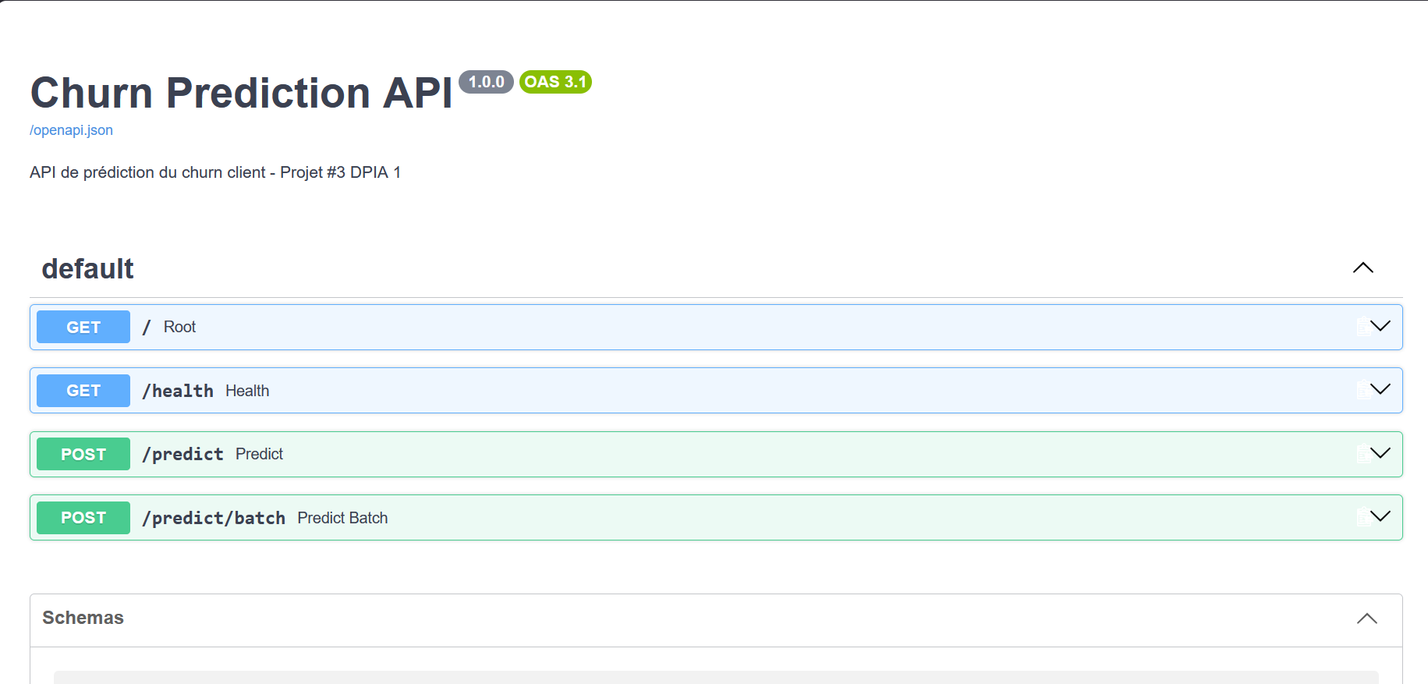
POSSIBILITÉ DE DÉPLOIEMENT
API REST FastAPI · http://localhost:8000/docs
Dashboard Streamlit · https://nzb-churn-project.streamlit.app/
4 endpoints :
• GET / · Statut de l'API
• GET /health · Infos du modèle en service
• POST /predict · Prédiction individuelle + SHAP
• POST /predict/batch · Lot (max 100 clients)
Notes:
DÉMO LIVE : ouvrir le dashboard. Faire une prédiction : contrat mensuel, 3 mois, Fiber optic, Electronic check, 95€/mois → risque élevé. Montrer les facteurs de risque détectés.

Slide 13
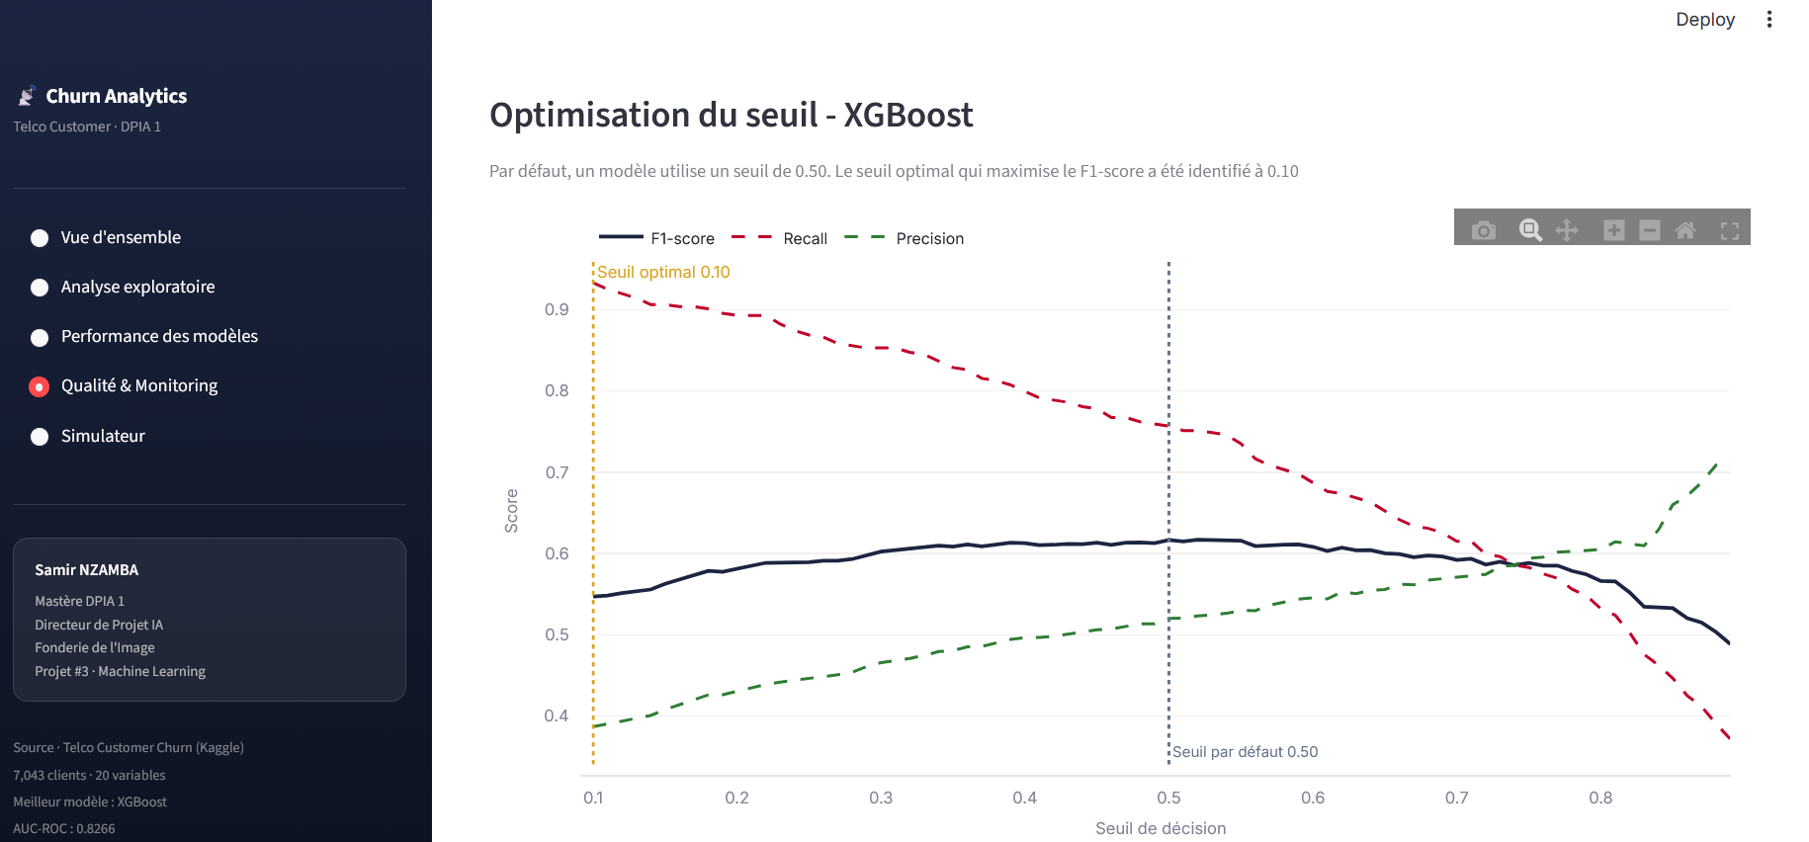
MONITORING
Evidently · Rapport de monitoring HTML intégré dans le dashboard
• Compare les données d'entraînement (référence) aux données de test (courant)
• Détecte le data drift variable par variable
• Évalue la performance de classification (accuracy, F1, AUC-ROC)
• En production : réentraînement déclenché si drift détecté au-delà d'un seuil prédéfini
Pourquoi c'est nécessaire
• Un modèle entraîné à T se dégrade si les comportements clients évoluent
• Nouvelle concurrence, crise économique, changement tarifaire → data drift
• Sans monitoring, la dégradation est invisible jusqu'à ce qu'elle soit trop tard
Seuil de décision optimisé
0.10 vs 0.50 par défaut
Notes:
Le seuil 0.10 a été identifié par recherche exhaustive sur 80 valeurs entre 0.10 et 0.90. C'est celui qui maximise le F1-score sur notre jeu de test.

Slide 14
RÉSULTATS ET PERSPECTIVES
Réalisé
Limites
Suite envisagée
- 5 algorithmes comparés et optimisés
- Spécifique au dataset Telco américain
- SHAP intégré dans le simulateur
- XGBoost retenu : AUC-ROC 0.8266, Recall 75.7 %
- Données statiques, pas de mise à jour auto
- API déployée sur cloud
- 283 churners détectés sur 374 réels
- Precision modeste (~54 %), compromis assumé
- Réentraînement auto via Evidently
- SHAP, Evidently, FastAPI, Streamlit Cloud
- Variables manquantes : satisfaction, réclamations
- Feature engineering avancé
- CI/CD GitHub Actions, 6 tests unitaires
- Stacking des meilleurs modèles
Autres méthodes envisagées
Dashboard : https://nzb-churn-project.streamlit.app/
CatBoost, Isolation Forest, LIME, AutoML. Les réseaux de neurones n'ont pas été retenus car peu adaptés aux données tabulaires à ce volume.
GitHub : https://github.com/SNZAMBA65/churn_project
SAMIR NZAMBA · DPIA 1 · Fonderie de l'Image · Projet #3
Notes:
Montrer qu'on comprend les limites de son propre travail est perçu très positivement par un jury technique. Ne pas présenter le modèle comme parfait.

Slide 15
MÉTRIQUES - DÉFINITIONS ET RÉSULTATS
AUC-ROC
0.8266
Aire sous la courbe ROC · mesure la capacité à distinguer les deux classes sur tous les seuils possibles · 0.5 = aléatoire · 1.0 = parfait
Accuracy
75.0 %
Proportion de prédictions correctes · TROMPEUSE sur dataset déséquilibré · un modèle naïf aurait 73.5 % sans rien apprendre
Recall
75.7 %
Parmi les 374 clients qui ont VRAIMENT churné · le modèle en détecte 283 · métrique prioritaire dans ce contexte
Precision
~54 %
Parmi les clients signalés à risque · combien le sont vraiment · compromis intentionnel pour maximiser le recall
F1-score
0.62
Moyenne harmonique entre Precision et Recall · métrique équilibrée pour les datasets déséquilibrés
Notes:
Slide de secours si question sur les métriques. Insister sur l'accuracy trompeuse et le choix de l'AUC-ROC comme scoring GridSearchCV.

